Slide 1

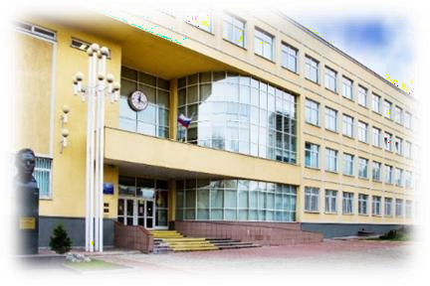




Государственная итоговая аттестация
ОГЭ- 2026

Slide 2

Нормативные правовые акты и иные документы, регламентирующие проведение ГИА-2026
Федеральный закон от 29.12. 2012 № 273-ФЗ «Об
образовании в Российской Федерации» с редакциями и
дополнениями
Приказ Министерства просвещения Российской Федерации и Федеральной службы по надзору в сфере образования и науки от 4 апреля 2023 г. № 232/551 «Об утверждении Порядка проведения государственной итоговой аттестации по образовательным программам основного общего образования»

Slide 3

Формы проведения экзаменов
ГИА - 9
Основной
государственный
экзамен (ОГЭ)
Государственный выпускной экзамен (ГВЭ)*
Контрольно- измерительные материалы (КИМ)
* Для обучающихся с ОВЗ, детей-инвалидов, инвалидов
Тексты, темы,
билеты

Slide 4
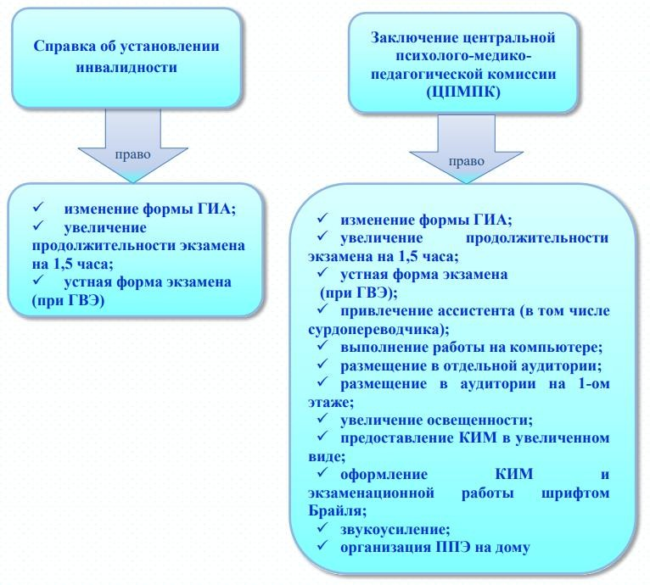
Документы, подтверждающие право участника ГИА-9 с ограниченными
возможностями здоровья, инвалида или ребенка-инвалида на организацию создания
условий и специальных условий при проведении ГИА-9
Внимание! Медицинские
заключения, справки из
медицинских учреждений, индивидуальная программа реабилитации, рекомендации по организации
образовательного процесса НЕ ЯВЛЯЮТСЯ документами, на
основании которых
производится организация
специальных условий ГИА
Использование средств
неинвазивного
мониторинга глюкозы – необходимо решение ГЭК
Подробнее о предоставлении специальных условий на ГИА - http://rcoi.mcko.ru/gia-9-oge-gve/special-conditions/

Slide 5
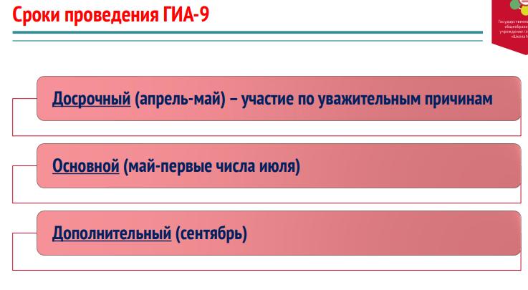
Расписание на 2026 уже не утверждено

Slide 6
Допуск к ГИА
отсутствие
(5-9 класс)
годовые предметам
академической
задолженности
•
отметки во за 9
всем учебным класс не ниже
удовлетворительных
результат «зачет»
за итоговое
собеседование по русскому языку

Slide 7
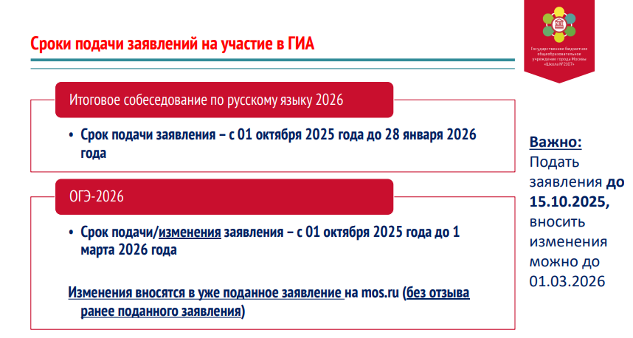
Сроки подачи заявлений на участие в ГИА
Итоговое собеседование по русскому языку 2026
Срок подачи заявления – с 01 октября 2025 года до 28 января 2026 года
Важно:
Подать заявления до 15.10.2025,
вносить
изменения можно до 01.03.2026
ОГЭ-2026
Срок подачи/изменения заявления – с 01 октября 2025 года до 1 марта 2026 года
Изменения вносятся в уже поданное заявление на mos.ru (без отзыва ранее поданного заявления)

Slide 8

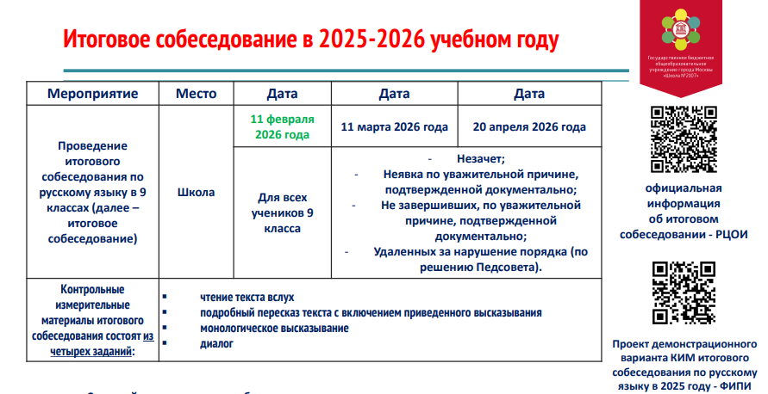


Итоговое собеседование в 2025-2026 учебном году
Мероприятие | Место | Дата | Дата | Дата
Проведение итогового собеседования по русскому языку в 9 классах (далее – итоговое собеседование) | Школа | 11 февраля 2026 года | 11 марта 2026 года | 20 апреля 2026 года
 |  | Для всех учеников 9 класса | - Незачет; Неявка по уважительной причине, подтвержденной документально; Не завершивших, по уважительной причине, подтвержденной документально; - Удаленных за нарушение порядка (по решению Педсовета).
Контрольные измерительные материалы итогового собеседования состоят из четырех заданий: | чтение текста вслух подробный пересказ текста с включением приведенного высказывания монологическое высказывание диалог
официальная информация об итоговом
собеседовании - РЦОИ
Проект демонстрационного варианта КИМ итогового собеседования по русскому языку в 2025 году - ФИПИ
Срок действия результата – бессрочно

Slide 9



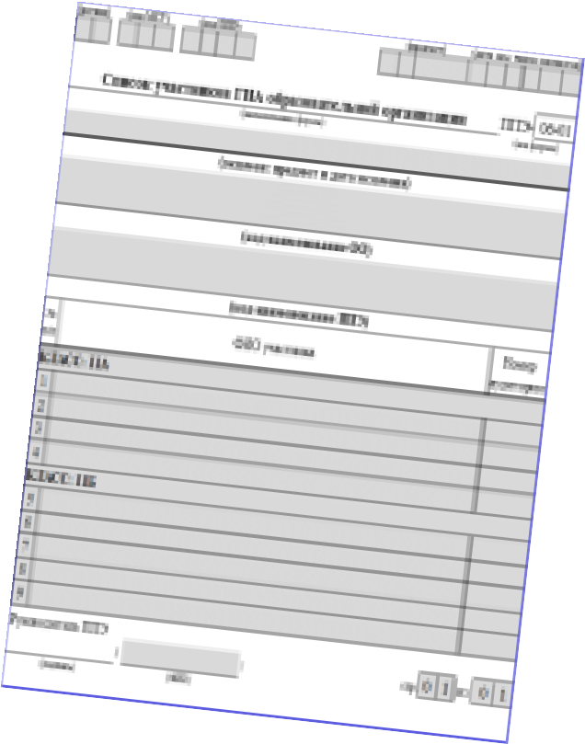

Порядок проведения ГИА-9
Допуск в ППЭ – с 9.00
ОГЭ по всем учебным предметам начинается в 10:00 по местному времени (первая часть инструктажа с 9.50)
Работник пункта проведения экзаменов при организации входа участников ОГЭ проверяет документ, удостоверяющий личность участника, наличие его в списке распределения, указывает участникам
на необходимость оставить личные вещи
в специально выделенном месте для личных вещей участников до
входа в пункт проведения экзамена (ППЭ)

Slide 10
Порядок проведения ГИА-9
Продолжительность ОГЭ:
•
по литературе, математике, русскому языку составляет 3 часа 55 минут (235 минут);
по истории, обществознанию, физике, химии — 3 часа (180 минут);
по биологии, географии, информатике — 2 часа 30 минут (150 минут);
по иностранным языкам (английский, испанский, немецкий, французский) (письменная часть) — 2 часа (120 минут);
по иностранным языкам (английский, испанский, немецкий, французский) (устная часть)
— 15 минут.

Slide 11
Порядок проведения ГИА-9
Допускается использование участниками ОГЭ следующих средств обучения по соответствующим учебным предметам:
по биологии — линейка, не содержащая справочной информации (далее — линейка), для проведения измерений при выполнении заданий с рисунками; непрограммируемый калькулятор;
по географии — линейка для измерения расстояний по топографической карте; непрограммируемый калькулятор; географические атласы для 7-9 классов для решения практических заданий;
по иностранным языкам — технические средства, обеспечивающие воспроизведение аудиозаписей, содержащихся на электронных носителях, для выполнения заданий раздела «Аудирование» КИМ; компьютерная техника, не имеющая доступа к информационно-телекоммуникационной сети «Интернет»; аудиогарнитура для выполнения заданий, предусматривающих устные ответы;

Slide 12
Порядок проведения ГИА-9
Допускается использование участниками ОГЭ следующих средств обучения по соответствующим учебным предметам:
по информатике — компьютерная техника, не имеющая доступа к информационно телекоммуникационной сети «Интернет», с установленным программным обеспечением, предоставляющим возможность работы с презентациями, редакторами электронных таблиц, текстовыми редакторами, средами программирования;
по литературе — орфографический словарь, позволяющий устанавливать нормативное написание слов; полные тексты художественных произведений, а также сборники лирики;
по математике — линейка для построения чертежей и рисунков; справочные материалы, содержащие основные формулы курса математики образовательной программы основного общего образования;

Slide 13
Порядок проведения ГИА-9
Допускается использование участниками ОГЭ следующих средств обучения по соответствующим учебным предметам:
по русскому языку — орфографический словарь, позволяющий устанавливать нормативное написание слов;
по физике — линейка для построения графиков и схем; непрограммируемый калькулятор; лабораторное оборудование для выполнения экспериментального задания;
по химии — непрограммируемый калькулятор; комплект химических реактивов и лабораторное оборудование для проведения химических опытов, предусмотренных заданиями; Периодическая система химических элементов Д. И. Менделеева; таблица растворимости солей, кислот и оснований в воде; электрохимический ряд напряжений металлов.

Slide 14




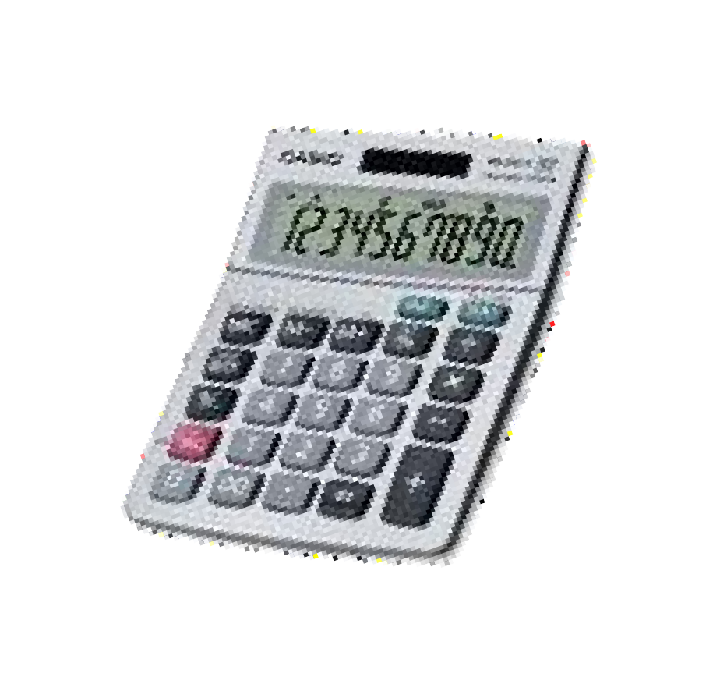


На рабочем столе допускаются

Slide 15

Порядок проведения ГИА-9
- запрещается иметь при себе средства связи, электронно-вычислительную технику, фото, аудио и видеоаппаратуру; выносить из аудиторий черновики, экзаменационные материалы; пользоваться справочными материалами, кроме тех, которые указаны в тексте КИМ; перемещаться по ППЭ во время экзамена без сопровождения организатора.
Во время проведения экзамена запрещается:
разговаривать, пересаживаться, обмениваться любыми материалами и предметами.
Важно помнить о последствиях выявления у участников ГИА запрещенных средств!
За нарушение Порядка проведения ГИА участник будет удален с экзамена без права пересдачи предмета, с которого удалён, в текущем году.
КоАП РФ Статья 19.30. п.4 Нарушение требований к ведению образовательной деятельности и организации образовательного процесса (введена Федеральным законом от 03.06.2009 N 104-ФЗ)

Slide 16
Повторный допуск к ОГЭ
По решению государственной экзаменационной комиссии (ГЭК) города Москвы повторно допускаются к сдаче экзаменов в текущем году по соответствующему учебному предмету в резервные дни:
участники, получившие неудовлетворительные результаты не более чем по двум
учебным предметам (кроме проходящих ГИА по 2 предметам);
участники, не явившиеся на экзамен по уважительным причинам (болезнь или иные
обстоятельства, подтвержденные документально);
участники, не завершившие выполнение экзаменационной работы по уважительным
причинам (болезнь или иные обстоятельства, подтвержденные документально);
участники, апелляции которых о нарушении порядка проведения ГИА были удовлетворены конфликтной комиссией.
•

Slide 17
Повторный допуск к ОГЭ в дополнительный период
По решению государственной экзаменационной комиссии (ГЭК) города Москвы повторно допускаются к сдаче экзаменов по соответствующему учебному предмету в дополнительный период, но не ранее 1 сентября:
обучающиеся образовательных организаций, не допущенные к ГИА в текущем учебном году, но получившие допуск к ГИА в сроки, исключающие возможность прохождения ГИА до завершения основного периода проведения ГИА в текущем году;
участники, не прошедшие ГИА-9, в том числе участники ГИА, чьи результаты ГИА по сдаваемым учебным предметам в текущем году были аннулированы по решению председателя ГЭК в случае выявления фактов нарушения Порядка участниками ГИА ;
участники ГИА, получившие на ГИА неудовлетворительные результаты более чем по двум учебным предметам, либо получившие повторно неудовлетворительный результат по одному или двум учебным предметам на ГИА в резервные сроки;
участники ГИА, проходящие ГИА только по обязательным учебным предметам, получившие на ГИА неудовлетворительные результаты более чем по одному обязательному учебному предмету, либо получившие повторно неудовлетворительный результат по одному из этих предметов на ГИА в резервные сроки.

Slide 18
Повторный допуск к ОГЭ в следующем учебном году
Участникам ГИА, не прошедшим ГИА, в том числе участникам ГИА, чьи результаты ГИА по сдаваемым учебным предметам в дополнительном периоде и (или) резервные сроки дополнительного периода были аннулированы по решению председателя ГЭК в случае выявления фактов нарушения Порядка участниками ГИА, а также участникам ГИА, получившим на ГИА неудовлетворительные результаты более чем по двум учебным предметам, либо получившим повторно неудовлетворительный результат по одному или двум учебным предметам на ГИА в резервные сроки дополнительного периода, предоставляется право повторно пройти ГИА по соответствующему учебному предмету (соответствующим учебным предметам) не ранее чем в следующем году.
Указанные участники ГИА вправе изменить учебные предметы по выбору для повторного прохождения ГИА в следующем году.

Slide 19







Источники официальной информации по ГИА
http://rcoi.mcko.ru/gia-9-oge-gve/
РЦОИ (Региональный центр
обработки информации г. Москвы)
https://obrnadzor.gov.ru/gia/gia-9/
РОСОБРНАДЗОР
https://fipi.ru/
ФИПИ

Slide 20
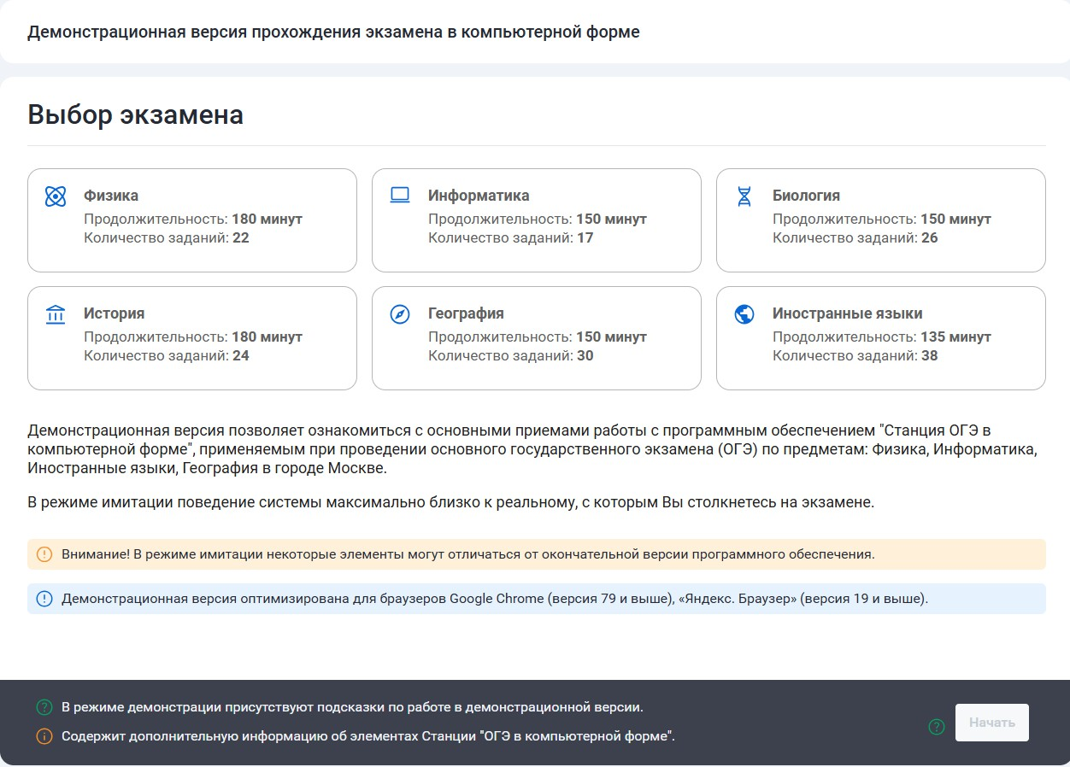
Полезные ссылки
РЦОИ (http://rcoi.mcko.ru/gia-9-oge-gve/)
На сайте ФИПИ (www.fipi.ru) размещен открытый банк заданий, содержащий в себе те задания, которые могут встретиться в вариантах ОГЭ по всем учебным предметам.
Тренажер по прохождению экзаменов в компьютерной форме - физика, информатика, география, иностранные языки, история, биология
Ссылка на демонстрационную версию прохождения экзамена в компьютерной форме https://kogesimulator.mcko.ru/

Slide 21
Тренировочные мероприятия в формате ОГЭ на базе ППЭ с участием
обучающихся (проект)
14 февраля 2026 – математика
11 апреля 2026 – информатика (в компьютерной форме)
25 апреля 2026 – биология, история (в письменной форме)
При себе иметь паспорт
Процедура проведения соответствует Порядку проведения ОГЭ

